Slide 1
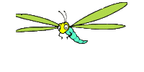
JAR V SADE
Ovocné stromy treba na jar ošetriť. Malé stromčeky treba okopať.
Suché konáre sa orezávajú. Proti škodcom sa stromy postrekujú.

Slide 2
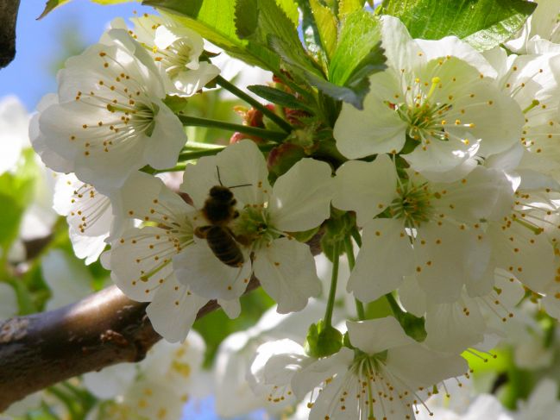
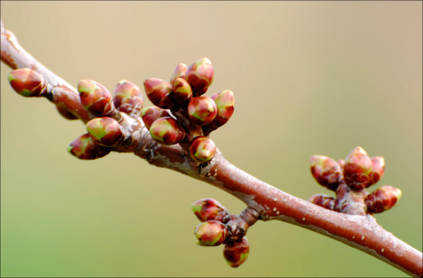
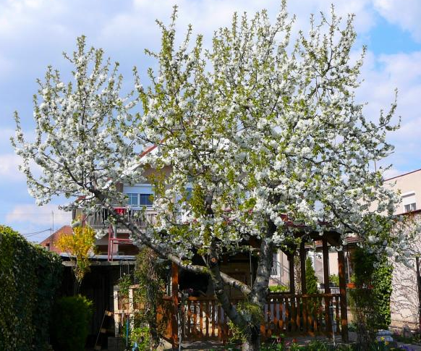
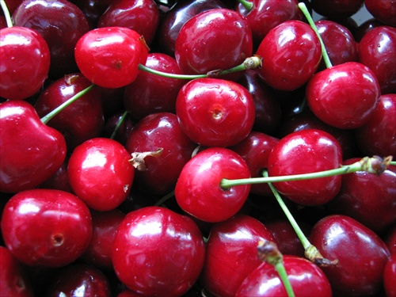
Čerešňa
Kvitne skoro na jar. Je to mohutný ovocný strom.
Má biele kvety.

Slide 3
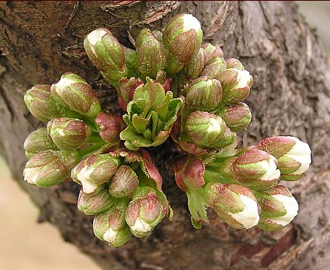
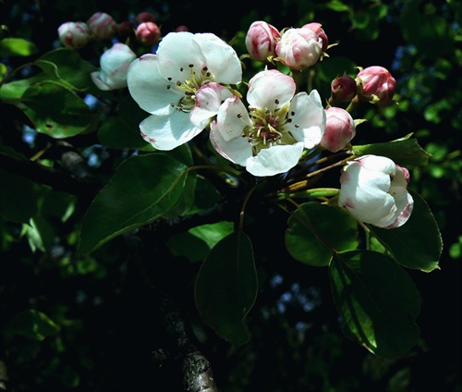
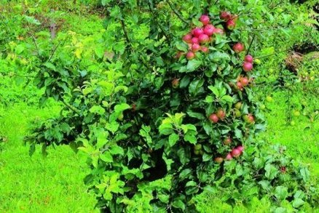
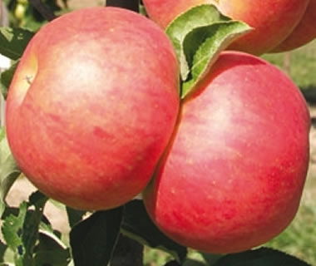
Jabloň
Je u nás najrozšírenejší ovocný strom. Má guľovitú korunu, ružovkasté
Kvety a chutné plody jablká.

Slide 4
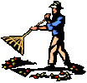
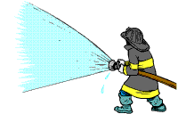
Na jar pohrabeme i trávniky.
Suchú trávu nikdy nevypaľujeme.
Zahrajte sa pexeso ovocie!
http://infovekacik.infovek.sk/2003-januar/zahrajme1.php

